Slide 1

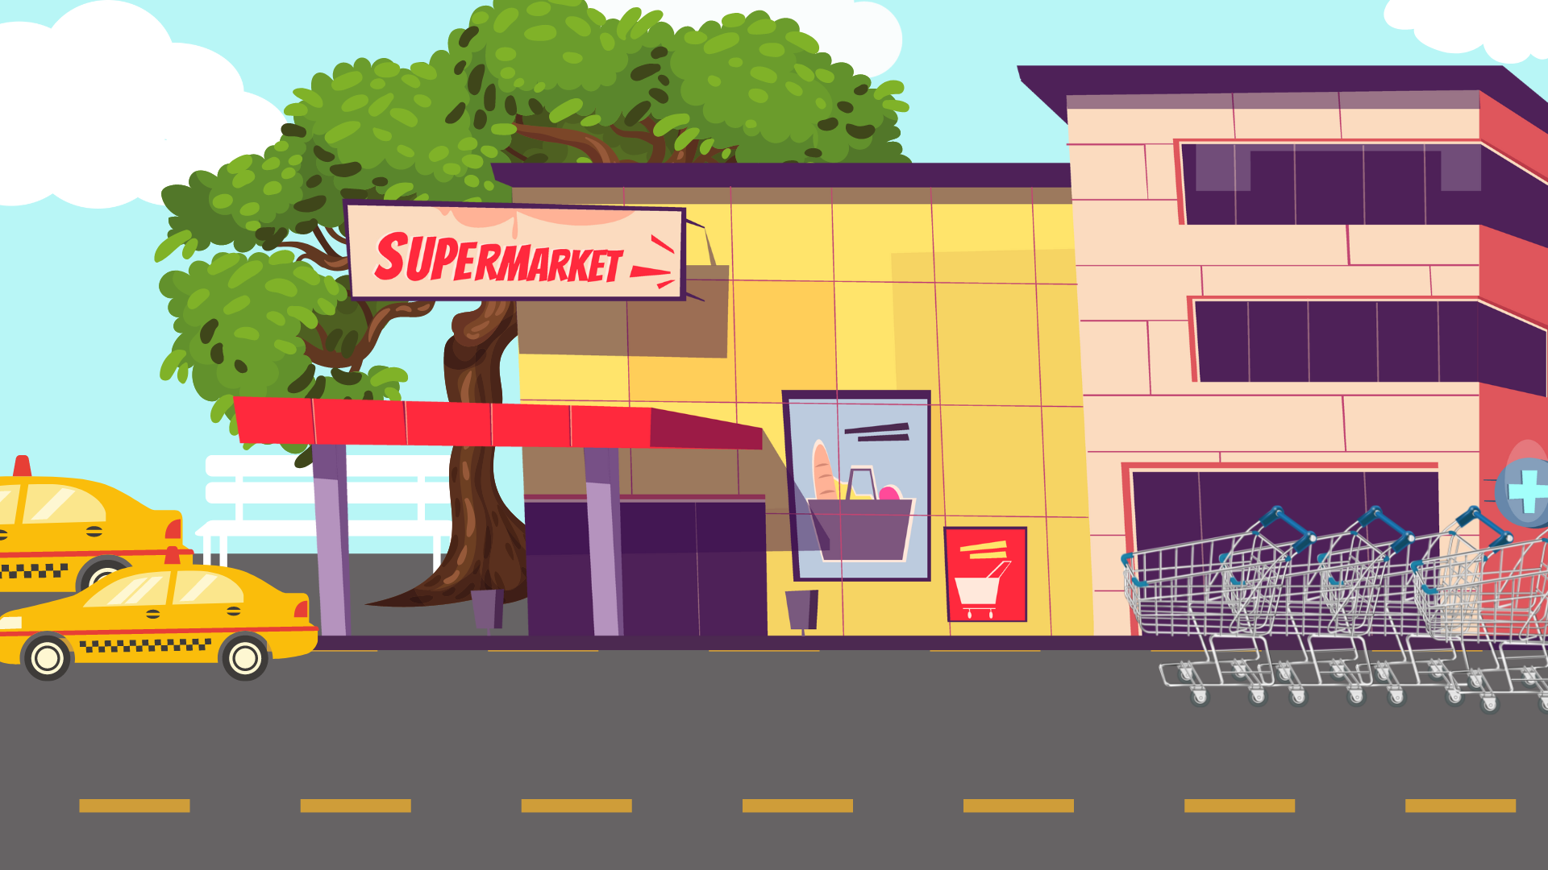




Tiết 2

Slide 2
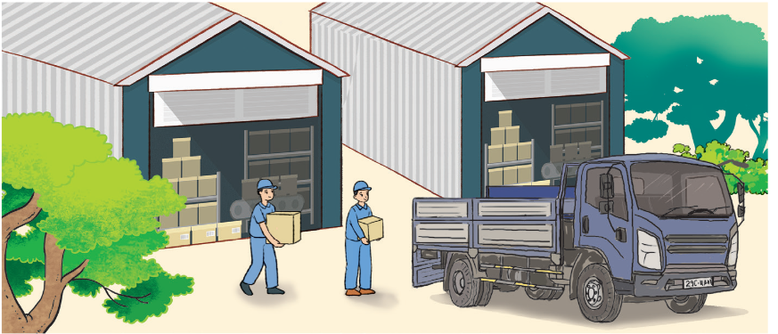
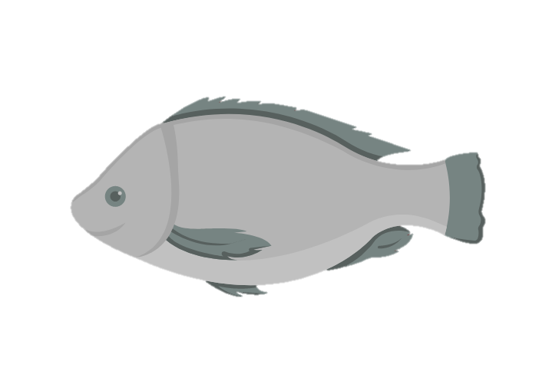
4
Có 1 690 thùng hàng cần chuyển đến các siêu thị. Người ra đã vận chuyển được 4 chuyến, mỗi chuyến 218 thùng hàng. Hỏi còn bao nhiêu thùng hàng chưa được chuyển đi?

Slide 3
4
Có 1 690 thùng hàng cần chuyển đến các siêu thị. Người ra đã vận chuyển được 4 chuyến, mỗi chuyến 218 thùng hàng. Hỏi còn bao nhiêu thùng hàng chưa được chuyển đi?
Tóm tắt
Có : 1690 thùng hàng.
Đã chuyển 4 chuyến, mỗi chuyến: 218 thùng hàng.
Chưa chuyển: .....thùng hàng?

Slide 4
4
Có 1 690 thùng hàng cần chuyển đến các siêu thị. Người ra đã vận chuyển được 4 chuyến, mỗi chuyến 218 thùng hàng. Hỏi còn bao nhiêu thùng hàng chưa được chuyển đi?
Bài giải:
Số thùng hàng đã chuyển đi là:
218 × 4 = 872 (thùng hàng)
Số thùng hàng chưa chuyển đi là:
1690 – 872 = 818 (thùng hàng)
Đáp số: 818 thùng hàng

Slide 5
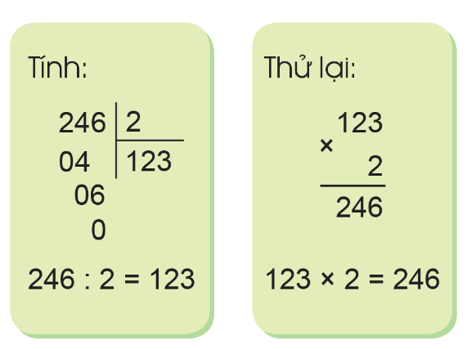

5
Thực hiện các hoạt động sau:
a) Viết một phép chia, ví dụ: 246 : 2 = ?
Tính thương rồi sử dụng phép nhân để kiểm tra lại kết quả.

Slide 6
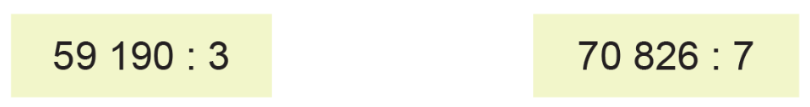
b) Tính kết quả của các phép chia sau rồi dùng phép nhân thử lại:

Slide 7

Thử lại
59 190
3
19 730
2
9
9
1
7
3
0
x
3
2
1
5
9
1
9
0
0
9
0
0
0

Slide 8

Thử lại
70 826
7
10 118
0
0
0
1
1
1
8
x
7
0
8
7
0
8
2
6
1
2
5
6
0

Slide 9
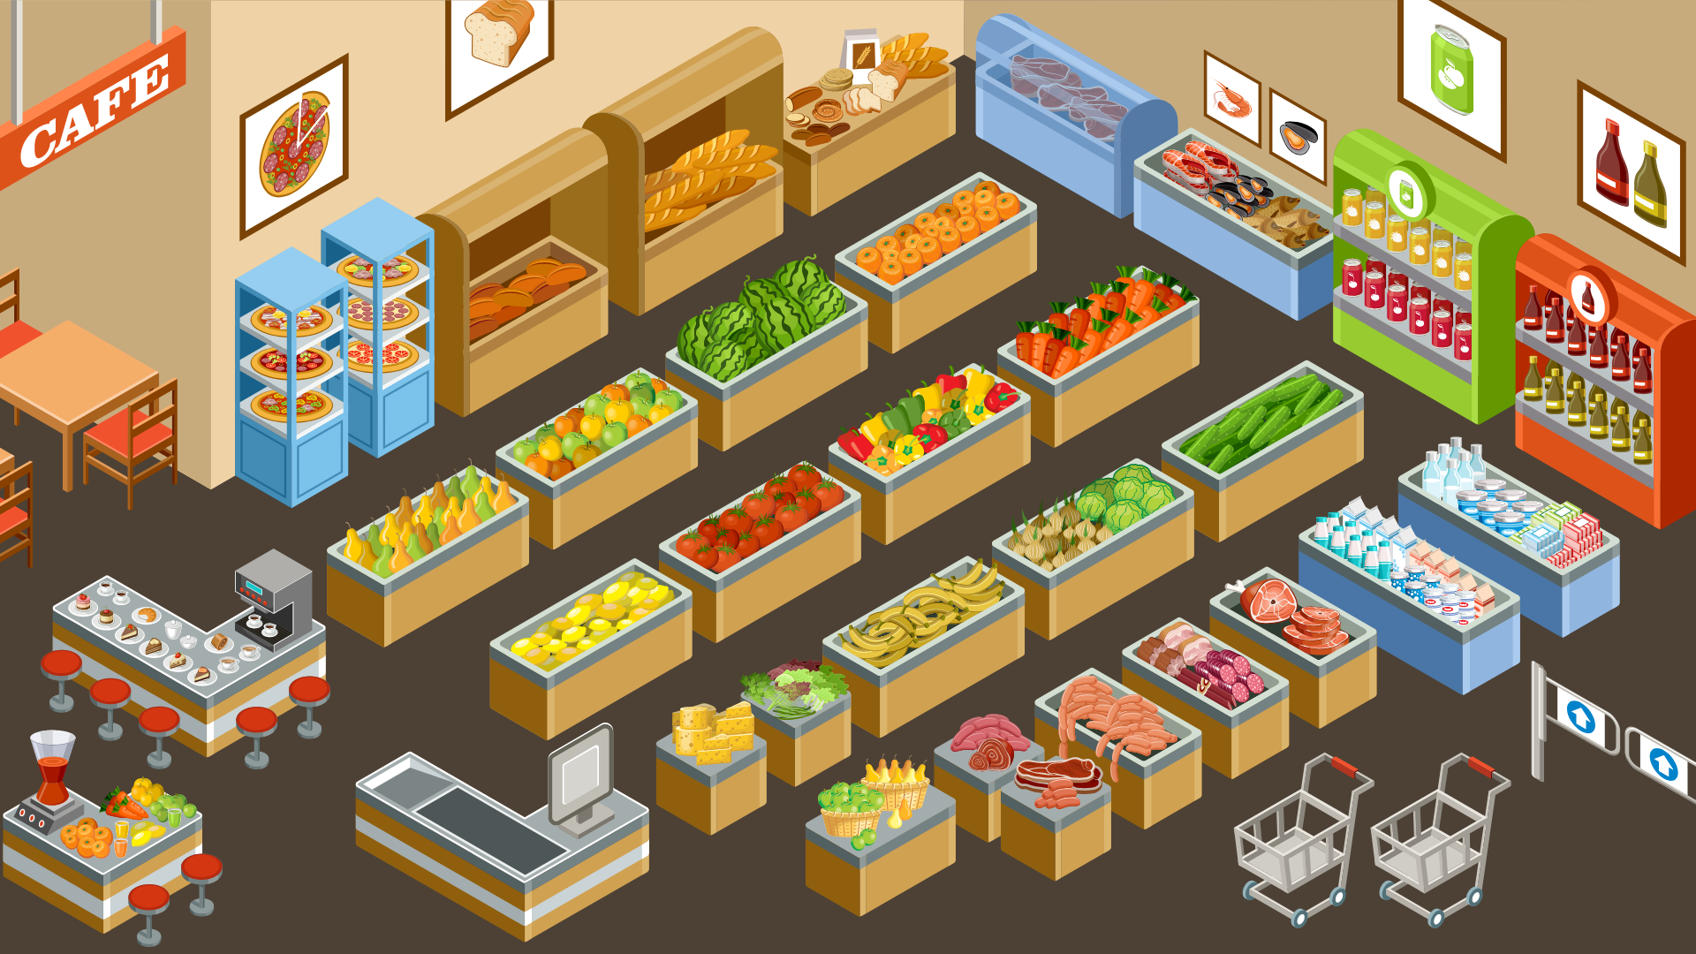
6
Đức đố Linh: Mua 4 chiếc bút hết 92 000 đồng. Hỏi mỗi chiếc bút giá bao nhiêu tiền?
Em hãy giúp Linh trả lời câu hỏi trên và đặt thêm các câu hỏi tương tự rồi đố bạn thực hiện.
Bài giải:
Giá tiền mỗi chiếc bút là:
92 000 : 4 = 23 000 (đồng)
Đáp số: 23 000 đồng.

